Slide 1



TRƯỜNG TIỂU HỌC SỐ 2 THỊ TRẤN TÂN UYÊN
CHÀO MỪNG QUÝ THẦY CÔ
VỀ DỰ GIỜ THĂM LỚP
Môn Toán lớp 3
BÀI 37: CHIA SỐ CÓ BA CHƯA SỐ CHO SỐ CÓ MỘT CHỮ SỐ (T2)
Giáo Viên: Nguyễn Thị Trang

Slide 2
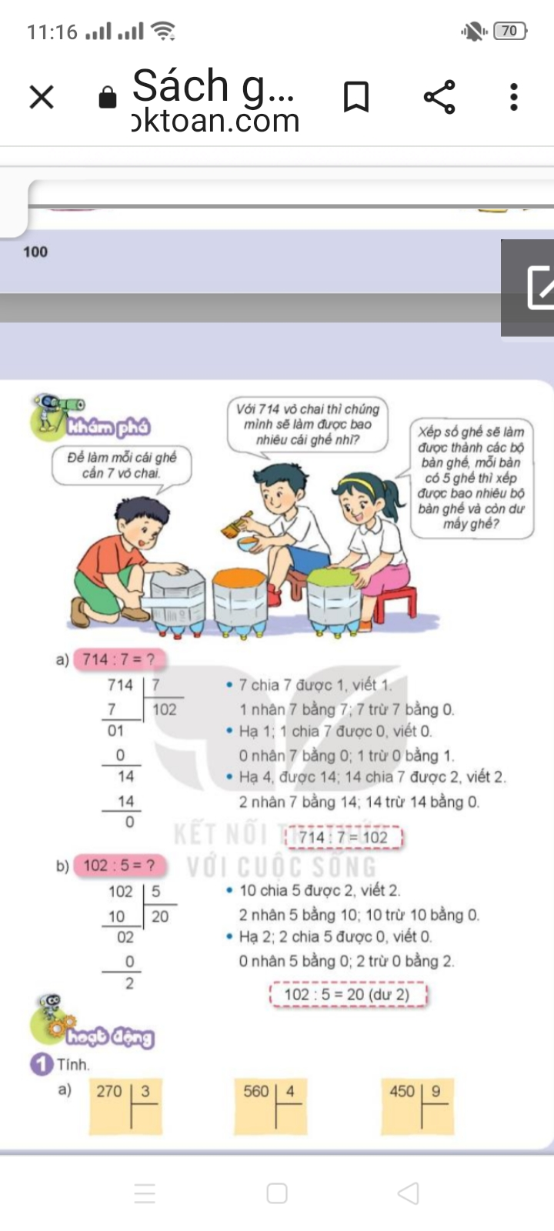
Thứ Ba ngày 17 tháng 12 năm 2024
TOÁN
Bài 37: CHIA SỐ CÓ BA CHỮ SỐ CHO SỐ CÓ MỘT CHỮ SỐ (T2)

Slide 3
Thứ Ba ngày 17 tháng 12 năm 2024
TOÁN
Bài 37: CHIA SỐ CÓ BA CHỮ SỐ CHO SỐ CÓ MỘT CHỮ SỐ (T2)
a
714 : 7 = ?
7 chia 7 được 1, viết 1.
1 nhân 7 bằng 7; 7 trừ 7 bằng 0
714 7
7 102
01
0
14
14
0
Hạ 1, 1 chia 7 được 0; viết 0.
0 nhân 7 bằng 0; 1 trừ 0 bằng 1.
Hạ 4, được 14; 14 chia 7 được 2, viết 2.
2 nhân 7 bằng 14; 14 trừ 14 bằng 0.
714 : 72 = 102

Slide 4
Thứ Ba ngày 17 tháng 12 năm 2024
TOÁN
Bài 37: CHIA SỐ CÓ BA CHỮ SỐ CHO SỐ CÓ MỘT CHỮ SỐ (T2)
b
102 : 5 = ?
10 chia 5 được 2, viết 2.
2 nhân 5 bằng 10; 10 trừ 10 bằng 0.
102 5
10 20
02
0
2
Hạ 2, 2 chia 5 được 0, viết 0.
0 nhân 5 bằng 0; 2 trừ 0 bằng 2.
102 : 5 = 20 ( dư 2)

Slide 5
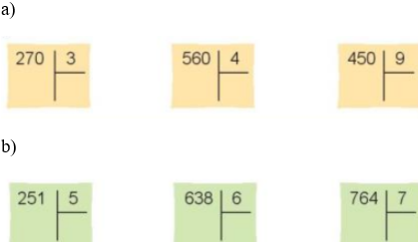
Thứ Ba ngày 17 tháng 12 năm 2024
TOÁN
Bài 37: CHIA SỐ CÓ BA CHỮ SỐ CHO SỐ CÓ MỘT CHỮ SỐ (T2)
1
Tính.

Slide 6
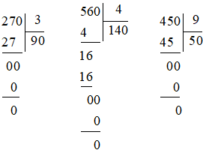
Thứ Ba ngày 17 tháng 12 năm 2024
TOÁN
Bài 37: CHIA SỐ CÓ BA CHỮ SỐ CHO SỐ CÓ MỘT CHỮ SỐ (T2)
1
Tính.
a

Slide 7
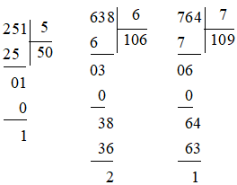
Thứ Ba ngày 17 tháng 12 năm 2024
TOÁN
Bài 37: CHIA SỐ CÓ BA CHỮ SỐ CHO SỐ CÓ MỘT CHỮ SỐ (T2)
1
Tính.
b

Slide 8
Thứ Ba ngày 17 tháng 12 năm 2024
TOÁN
Bài 37: CHIA SỐ CÓ BA CHỮ SỐ CHO SỐ CÓ MỘT CHỮ SỐ (T2)
2
Cửa hàng nướng được 460 cái bánh. Người ta muốn xếp toàn bộ
số bánh đó vào hộp, mỗi hộp đựng 4 cái bánh. Hỏi cửa hàng xếp
được bao nhiêu hộp bánh như vậy?
Bài giải:
Cửa hàng xếp được số hộp bánh là:
460 : 4 = 115 (hộp)
Đáp số: 115 hộp bánh

Slide 9
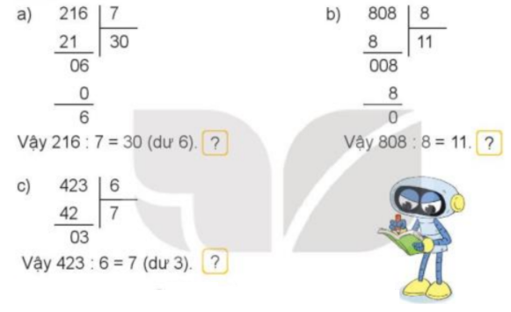
Thứ Ba ngày 17 tháng 12 năm 2024
TOÁN
Bài 37: CHIA SỐ CÓ BA CHỮ SỐ CHO SỐ CÓ MỘT CHỮ SỐ (T2)
3
Đ, S?
a
b
Vậy 216 : 7 = 30 ( dư 6).
?
Vậy 808 : 8 = 11.
?

Slide 10
Thứ Ba ngày 17 tháng 12 năm 2024
TOÁN
Bài 37: CHIA SỐ CÓ BA CHỮ SỐ CHO SỐ CÓ MỘT CHỮ SỐ (T2)
3
Đ, S?
a
b
Vậy 216 : 7 = 30 ( dư 6).
Đ
Vậy 808 : 8 = 11.
S

Slide 11
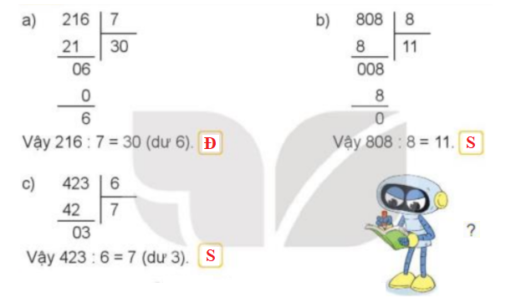
Thứ Ba ngày 17 tháng 12 năm 2024
TOÁN
Bài 37: CHIA SỐ CÓ BA CHỮ SỐ CHO SỐ CÓ MỘT CHỮ SỐ (T2)
3
Đ, S?
c
Vậy 423 : 6 = 7 ( dư 3).
S

Slide 12

XIN CHÂN THÀNH CẢM ƠN
QUÝ THẦY CÔ GIÁO VÀ CÁC EM
Notes:
12

